Slide 1
Upute za izradu
Power point prezentacije mr. sc. Gabrijela Marin

Slide 2
Sadržaj:
prethodna priprema
oblikovanje prezentacije
javno izlaganje

Slide 3
1. Prethodna priprema
Koja je namjena prezentacije?
Gdje ću pronaći potrebne podatke?
Koje sadržaje ću izdvojiti?
Jesu li sadržaji primjereni?
Vrijeme trajanje izlaganja?

Slide 4
2. Oblikovanje prezentacije - DIZAJN
koristiti jednostavan dizajn
jedan dizajn u cijeloj prezentaciji
izbjegavati dizajn koji prekriva dijelove teksta ili cijeli tekst
izbjegavati dizajn koji bi mogao usmjeriti pažnju na nepotrebne detalje

Slide 5
2. Oblikovanje prezentacije - SADRŽAJ
ovisno o dobi učenika
ovisno o predznanju učenika
podatci trebaju biti znanstveno točni, aktualni i zanimljivi
podatci se navode logičkim slijedom
do 15 slajdova

Slide 6
2. Oblikovanje prezentacije - SLAJD
na svakom slajdu tekst u obliku natuknica (do 5 natuknica)
natuknice – kratke
izbjeći copy/paste sadržaja s mrežnih izvora
slajd može imati naslov

Slide 7
2. Oblikovanje prezentacije – SLOVA
koristiti standardne fontove (Times New Roman,Verdana ili Arial)
izbjegavati loše čitljive, ukrasne fontove
u naslovu slajda koristiti veći font, a u tekstu manji font
dosljedno se pridržavati veličine fonta u cijeloj prezentaciji

Slide 8
2. Oblikovanje prezentacije – PRAVOPIS
prvo slovo natuknice malo
pripaziti na tuđice
pripaziti na ije/je, č/ć
prije izlaganja provjeriti pravopis!

Slide 9
2. Oblikovanje prezentacije – BOJE
izbjegavati intenzivne boje teksta ili pozadine
koristiti boje kojima ćete povećati kontrast između teksta i pozadine

Slide 10
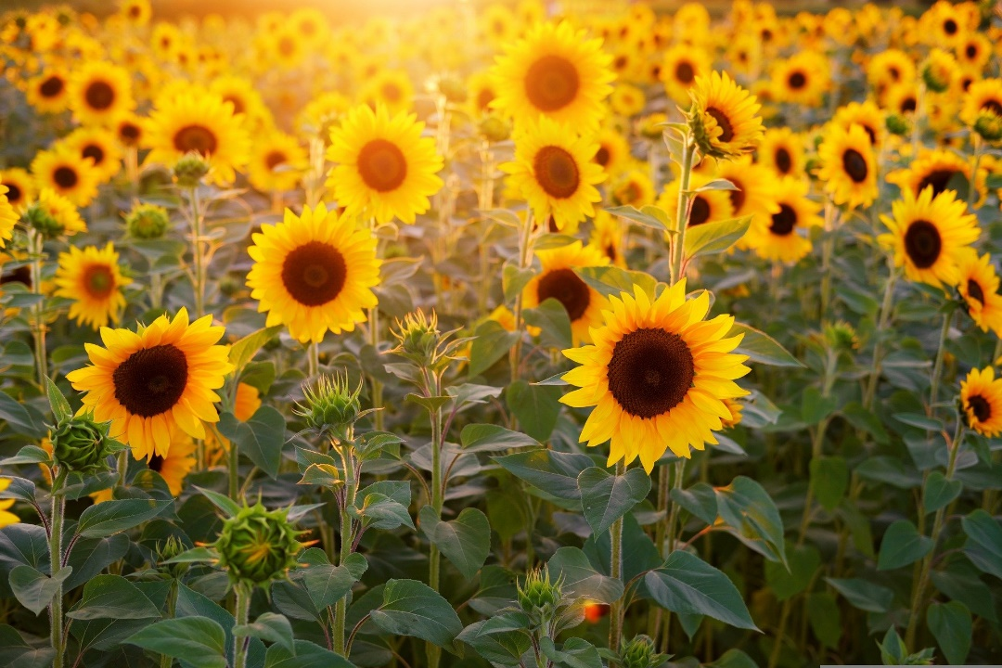
2. Oblikovanje prezentacije – ILUSTRACIJE
slike, tablice, grafikone treba označiti
pripaziti na prava korištenja/licenca (Creative Commons – CC search)
sve ilustracije trebaju imati visoku rezoluciju
Slika 1. Suncokreti
Izvor: Sunflower Field Flowers - Free photo on Pixabay

Slide 11

2. Oblikovanje prezentacije
– MULTIMEDIJA
ukoliko koristite video, pripaziti na vrijeme trajanja
video ne morate prikazati u cijelosti
pripaziti na prava korištenja/licenca
(Creative Commons – CC search)
Izvor: Udruga Hyla
https://youtu.be/rJ_fRD6HC40

Slide 12
3. Javno izlaganje
tekst na slajdu samo usmjerava izlaganje, izbjegavati čitanje
prvi slajd treba motivirati, pred kraj izdvojiti najvažnije ideje
dogovoriti s nastavnicom trajanje izlaganja
obaviti probno izlaganje kod kuće
uspostaviti kontakt s publikom SRETNO!

